Slide 1

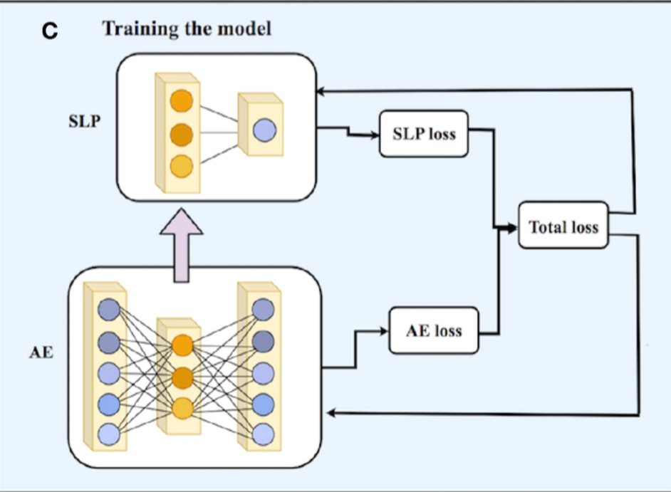
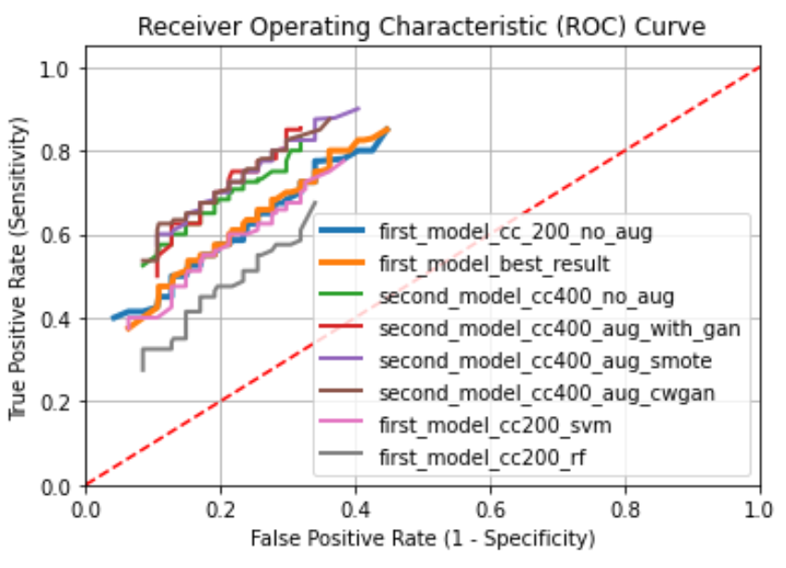


استفاده از رویکردهای ترکیبی یادگیری ماشین برای تشخیص اختلال اوتیسم با استفاده از FMRI داده های
نام و نام خانوادگی: سارا سلطانی گردفرامرزی
اساتید راهنما: آقای دکتر حکیم داوودی و خانم دکتر مالکی
دانشگاه صنعتی اصفهان
دانشکده مهندسی برق و کامپیوتر
3. پیاده؜سازی مدل دوم
1. مقدمه
انتخاب ویژگی های مفید و آموزش مدل
استفاده از روش EXTRA_TREE و شاخص جینی برای مشخص شدن با اهمیت ترین ویژگی ها
انتخاب 1935 تا از بهترین ویژگی های به دست آمده از این روش
آموزش مدل ماشین بردار پشتیبان
افزایش تعداد داده با استفاده از نسخه های متفاوت GAN
استفاده از ساختار GAN
_ تابع خطای مولد:
$$ℒ_{G}=−𝔼_{\overset{ˆ}{x}∼p_{\text{fake} }}[log⁡D(\overset{ˆ}{x})]$$
$$ℒ_{rec}=𝔼_{x∼p_{\text{data} }}\left[∥x−\overset{ˆ}{x}∥^{2}\right]$$
$$ℒ_{\text{total} }=ℒ_{G}+ℒ_{\text{rec} }$$
_ تابع خطای متمایز کننده و متمایز کننده کد:
$$ℒ_{D}=−𝔼_{x∼p_{\text{data} }}[log⁡D(x)]−𝔼_{\overset{ˆ}{x}∼p_{\text{fake} }}[log⁡(1−D(\overset{ˆ}{x}))]$$
$$ℒ_{C}=−𝔼_{z∼p_{\text{latent} }}[log⁡C(z)]−𝔼_{z^{′}∼p_{\text{noise} }}\left[log⁡\left(1−C\left(z^{′}\right)\right)\right]$$
استفاده از ساختار ترکیبی CONDITIONAL GAN , WGAN
gradient penalty $=𝔼_{\overset{ˆ}{x}∼p_{\overset{˙}{x}}}\left[{\left({∥∇_{\overset{ˆ}{x}}D(\overset{ˆ}{x})∥}_{2}−1\right)}^{2}\right]$
$$ℒ_{D}=−𝔼\left[D\left(x\right)\right]+𝔼\left[D\left(G\left(z\right)\right)\right]+λ. Gradient Penalty$$
$$ℒ_{G}=−𝔼[D(G(z))]$$
تعریف مسئله
یک مسئله طبقه بندی افراد مبتلا به اوتیسم از افراد سالم با استفاده از داده های rs_fmri از دیتاست ABIDE تعریف شده و در ادامه دو مدل مجزا با استراتژی های متفاوتی برای انتخاب ویژگی های مفید ، آموزش مدل و در نهایت افزایش نمونه ها پیاده شده است.
با توجه به اهمیت اتصالات عملکردی در تحلیل داده های مغزی تعداد ویژگی ها بسیار زیاد است که نیاز به کاهش بعد می باشد. از طرف دیگر جمع آوری داده های تصویربرداری مغز هزینه بر می باشد پس در جهت بهبود عملکرد هر دو مدل استراتژی هایی در جهت افزایش داده به کار گرفته شد.
2. پیاده سازی مدل اول
پیش پردازش اولیه داده ها
در این مرحله استراتژی های FILT_GLOBAL و C_PAC پیاده شده. سپس سه اطلس متفاوت روی نمونه ها اعمال می شود تا نتایج در نهایت با یکدیگر مقایسه شوند.
انتخاب ویژگی های مفید و آموزش مدل
محاسبه ماتریس همبستگی برای تمامی نمونه ها و فشرده کردن قسمت مثلث بالایی
محاسبه میانگین همبستگی ها برای هر ویژگی روی تمامی نمونه ها و انتخاب نهایی یک چهارم بزرگترین و یک چهارم کوچکترین ویژگی ها
بکار گیری روش غیر خطی کاهش بعد به وسیله انکودر خودکار در کنار یک دیکودر با ساختار پیش رو
در جهت آموزش و طبقه بندی از پرستپترون تک لایه استفاده شده که انکودر خودکار و این پرسپترون به صورت همزمان آموزش داده می شوند.
افزایش تعداد داده با استفاده از درون یابی خطی
انتخاب 5 تا از نزدیکترین همسایگان هر نمونه با استفاده از معیار EROS
_ این معیار شباهت بین دو سری زمانی چند متغیر (A , B) را براساس مقادیر ویژه و بردار های ویژه ماتریس های کوواریانس تمامی نمونه ها با استفاده از معادله زیر محاسبه می کند:
$$\begin{matrix}EROS⁡(A,B,w) & =∑_{i=1}^{n} w_{i}\left|\left\langle a_{i},b_{i}\right\rangle \right| \\ = & ∑_{i=1}^{n} w_{i}\left|cos⁡θ_{i}\right|\end{matrix}$$
انتخاب تصادفی یک همسایه برای هر نمونه
تولید داده جدید از داده اصلی و همسایه منتخب آن با استفاده از روش SMOTE
4. نتایج نهایی و جمع بندی
models | Accuracy | Sensitivity | Specificity
Second model best result | 75.4 | 70.9 | 79.4
first model best result | 70.3 | 68 | 73

